Slide 1



Slide 2

ABAP
DESVENDANDO E FORJANDO O CÓDIGO DO SUCESSO EMPRESARIAL
Luiz Fernando

Slide 3
Introdução
O mercado financeiro é um dos setores mais exigentes em termos de tecnologia e inovação. SAP (Systems, Applications, and Products in Data Processing) se destaca como uma das plataformas mais robustas e versáteis para atender a essas demandas. Neste eBook, exploraremos os principais benefícios do SAP para o mercado financeiro, com exemplos práticos de código ABAP.

Slide 4
01
AUTOMAÇÃO DE PROCESSOS FINANCEIROS
Redução de Erros e Aumento de Eficiência
Economia de Tempo

Slide 5
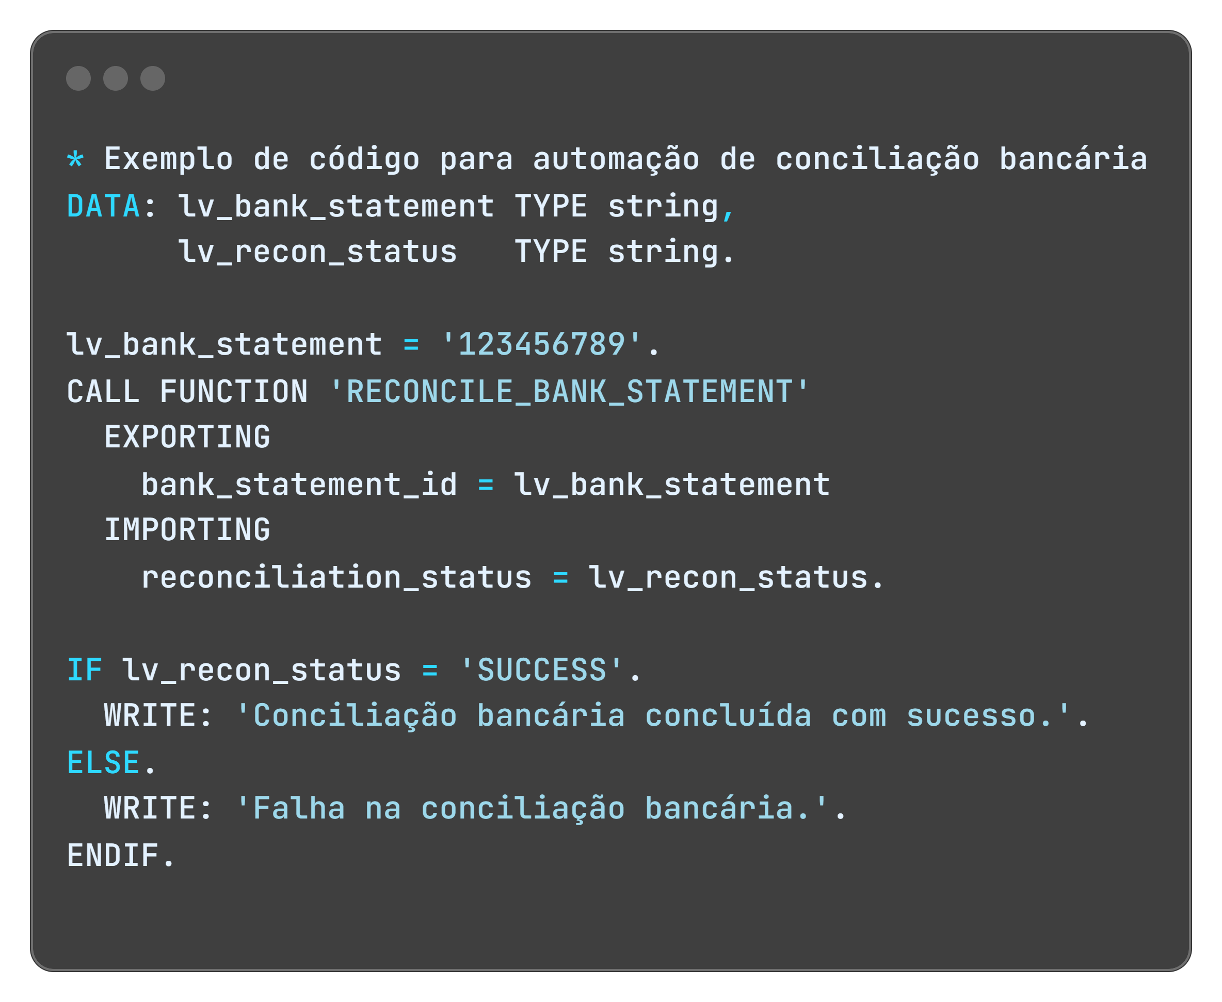
Redução de Erros e Aumento de Eficiência:
A automação de processos financeiros é essencial para reduzir erros humanos e aumentar a eficiência operacional. Utilizando ABAP, é possível automatizar tarefas repetitivas como conciliação bancária e fechamento de contas.

Slide 6
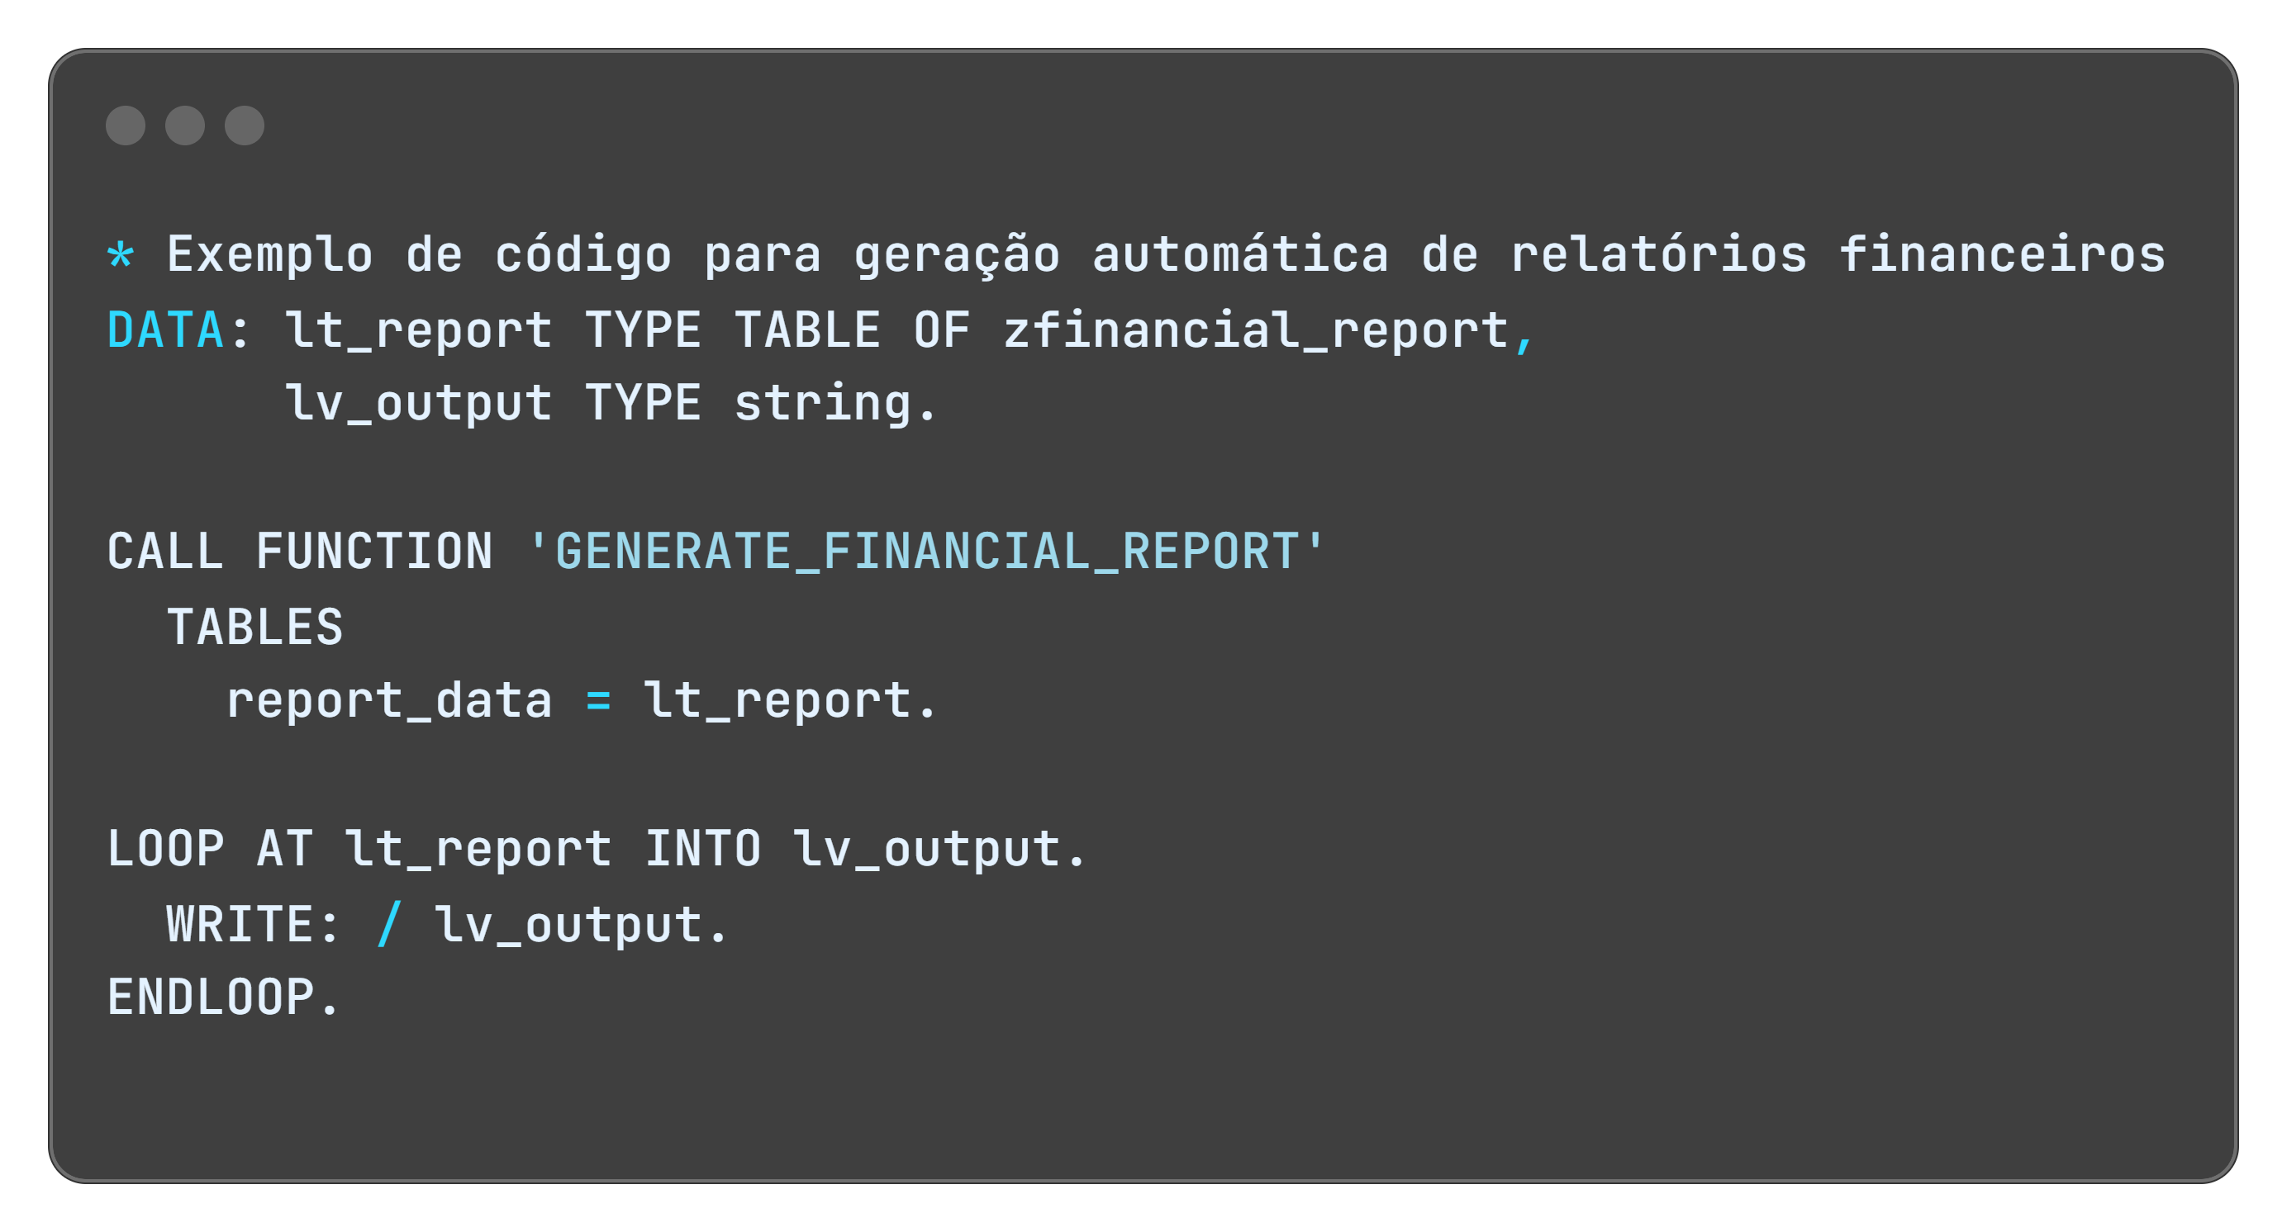
Automação de Processos Financeiros
Economia de Tempo:
Automatizar a geração de relatórios financeiros também é uma grande vantagem. Relatórios que antes levavam horas para serem compilados manualmente agora podem ser gerados em minutos.

Slide 7
02
GESTÃO DE RISCOS E CONFORMIDADE
Monitoramento em Tempo Real
Conformidade com Normas e Regulamentações

Slide 8
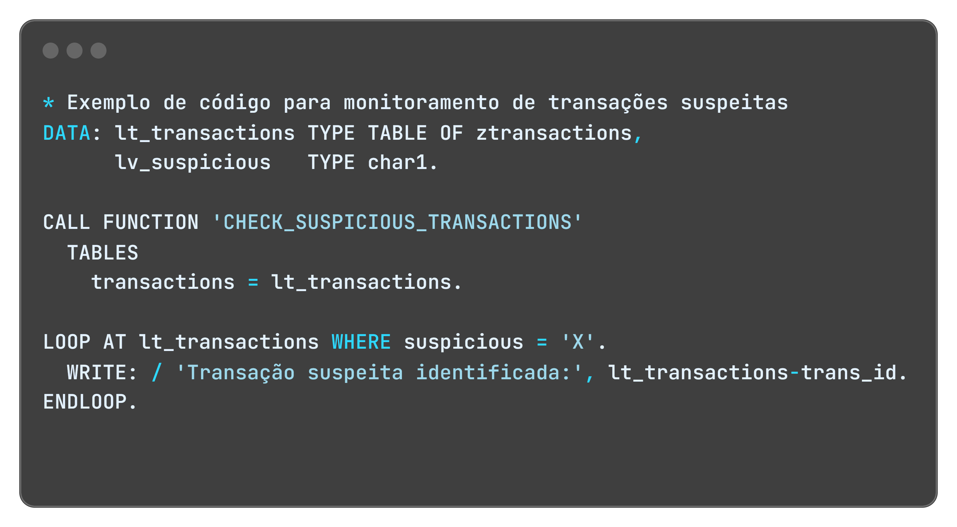
Gestão de Riscos e Conformidade
Monitoramento em Tempo Real:
SAP permite o monitoramento em tempo real das operações financeiras, ajudando na identificação precoce de riscos e na tomada de ações corretivas imediatas.

Slide 9
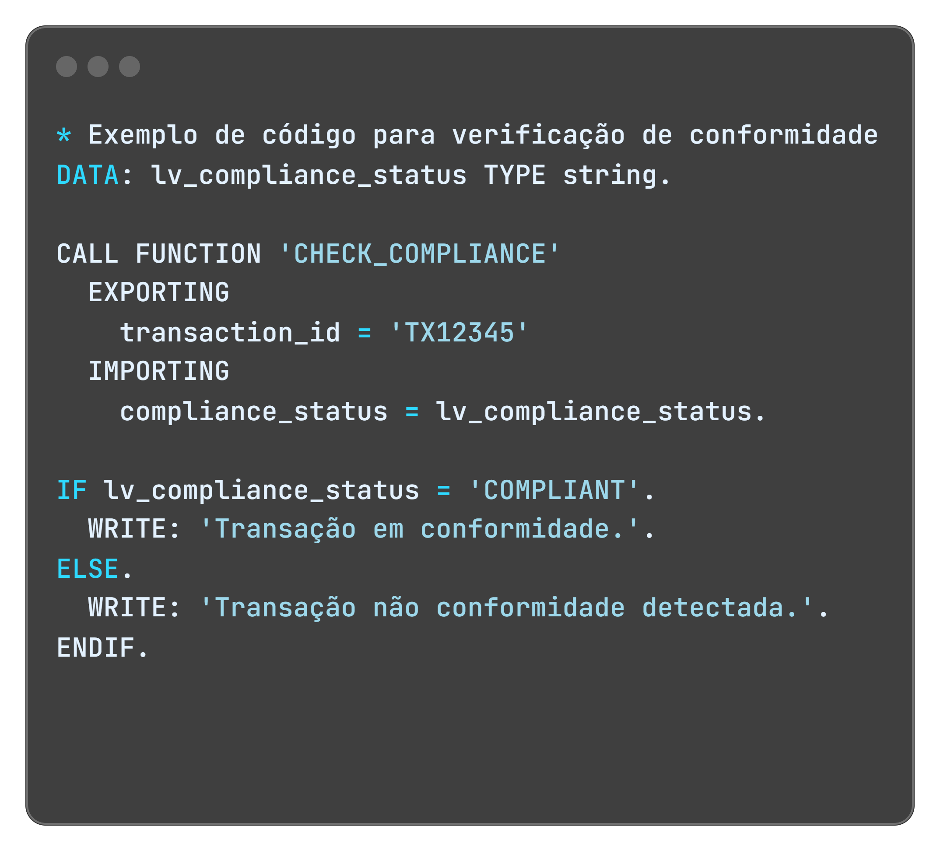
Gestão de Riscos e Conformidade
Conformidade com Normas e Regulamentações:
Com ABAP, é possível garantir que todas as transações e processos estejam em conformidade com as regulamentações financeiras, através da implementação de controles e auditorias automáticas.

Slide 10
03
Integração e Flexibilidade
Integração com Outros Sistemas
Adaptação a Mudanças

Slide 11
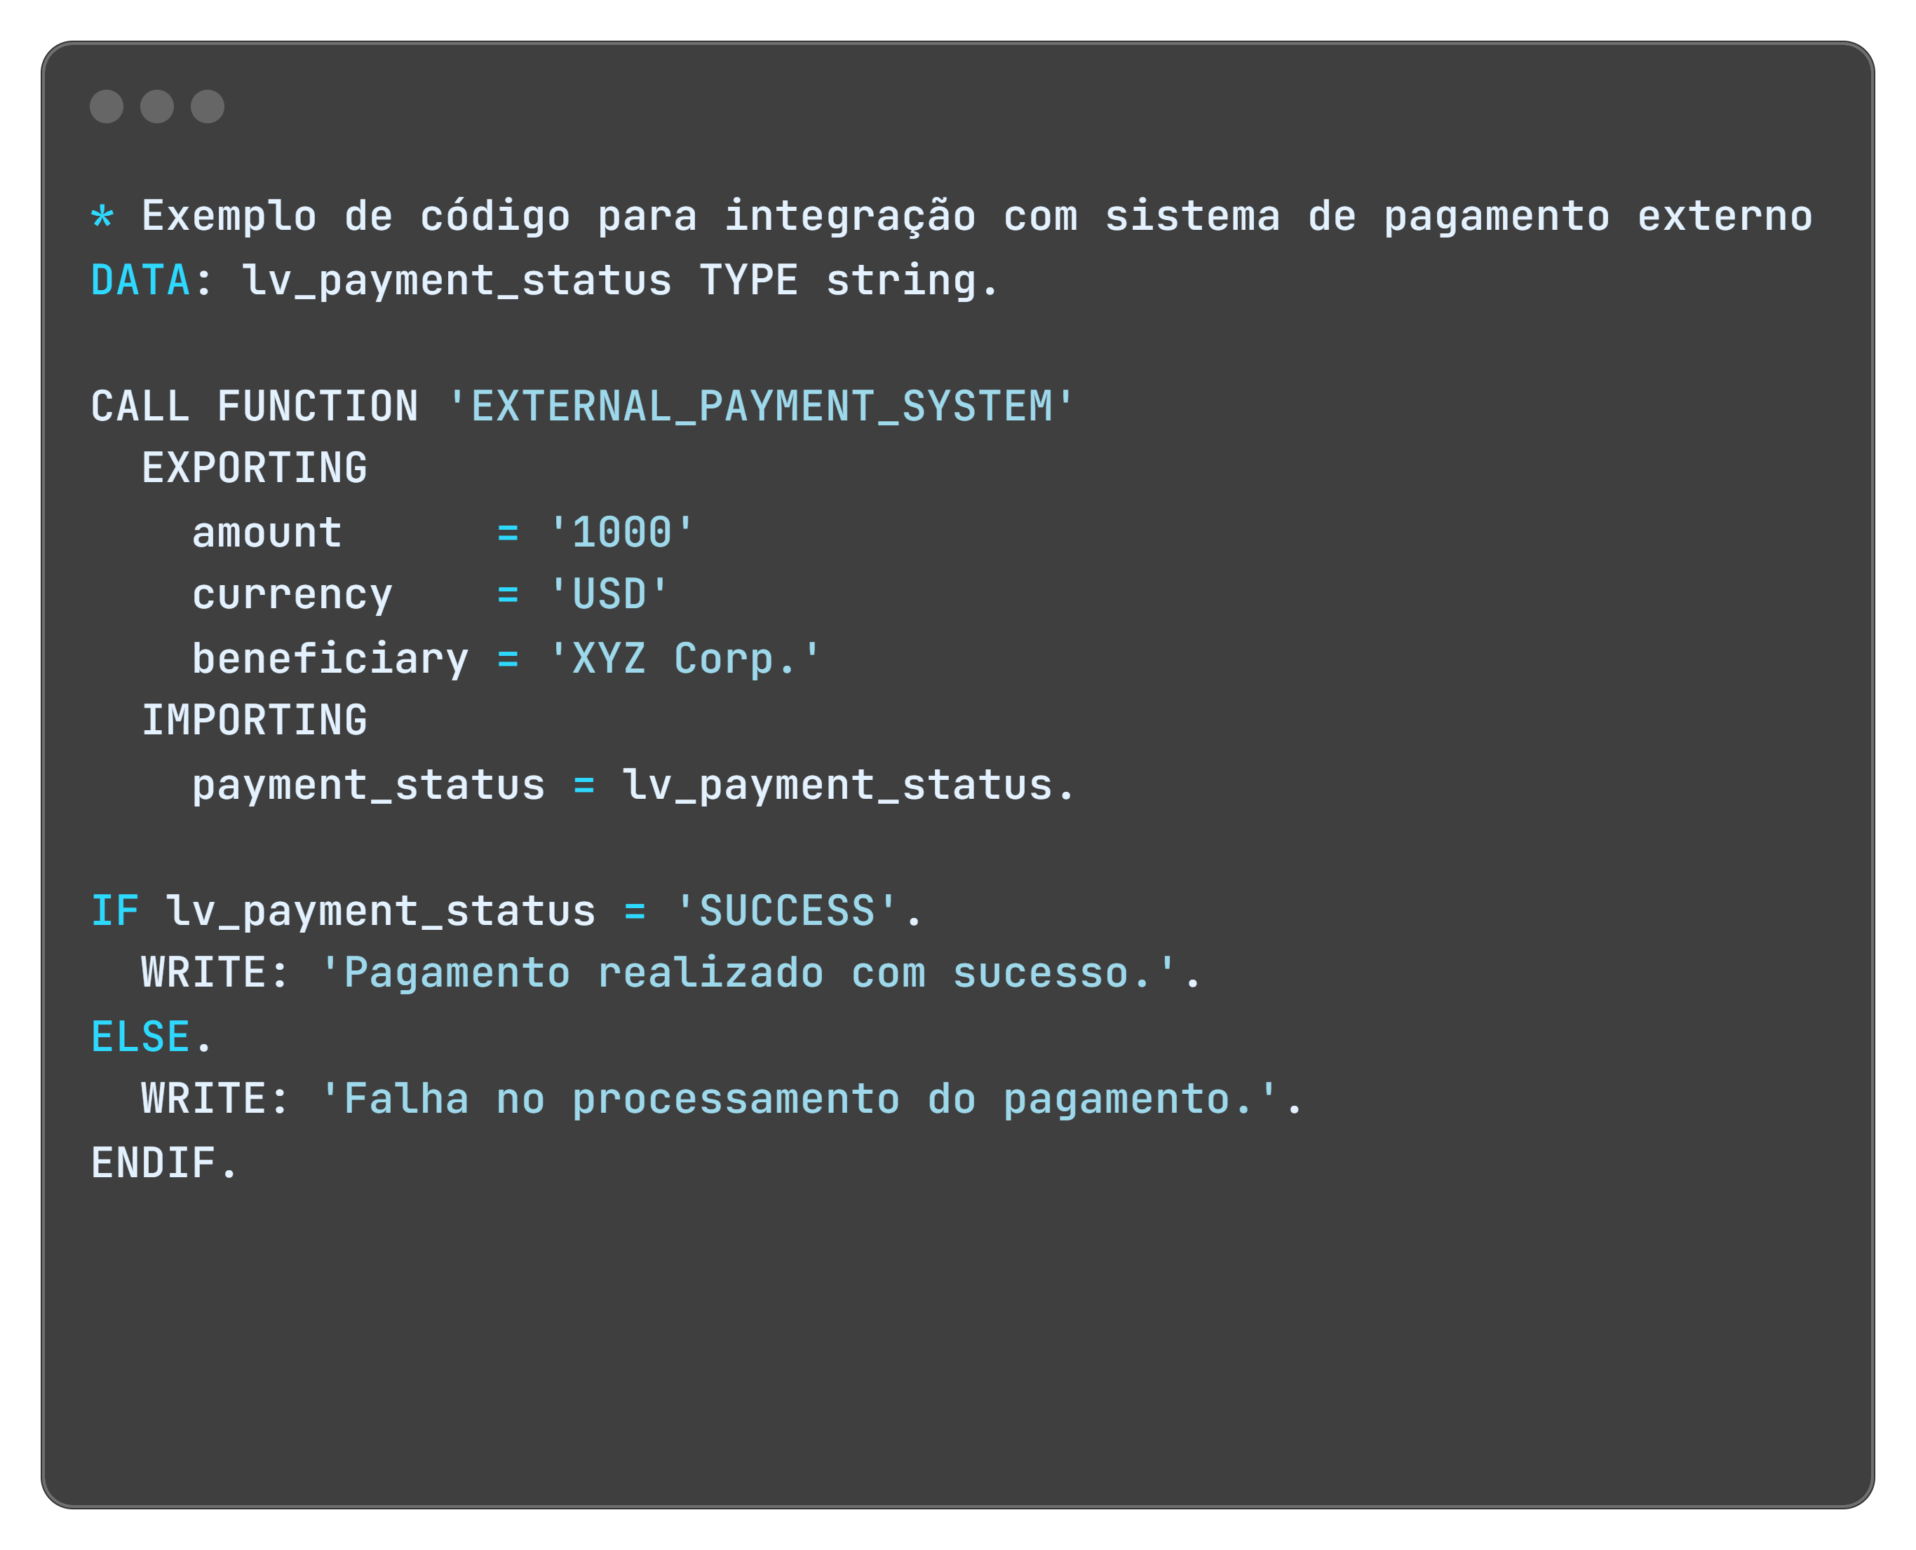
Integração e Flexibilidade
Integração com Outros Sistemas:
SAP é altamente integrável com outros sistemas, permitindo um fluxo de dados contínuo e sem interrupções entre diferentes plataformas financeiras.

Slide 12
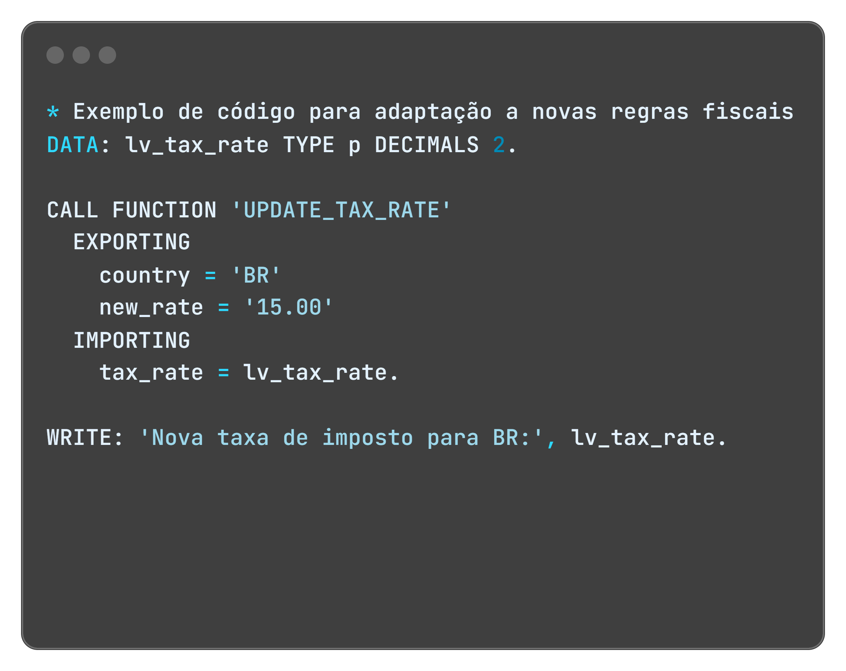
Integração e Flexibilidade
Adaptação a Mudanças:
ABAP facilita a adaptação rápida a mudanças nas normas e necessidades de negócios, permitindo ajustes rápidos nos processos e sistemas financeiros.

Slide 13
04
CONCLUSÃO

Slide 14
CONCLUSÃO
SAP, através do poder do ABAP, oferece ao mercado financeiro uma plataforma robusta para automação, gestão de riscos, conformidade, integração e flexibilidade. Esses benefícios são cruciais para manter a competitividade e eficiência em um setor tão dinâmico e exigente. Esperamos que os exemplos de código apresentados tenham ilustrado como o ABAP pode ser aplicado de maneira prática para alcançar esses benefícios.

